Slide 1
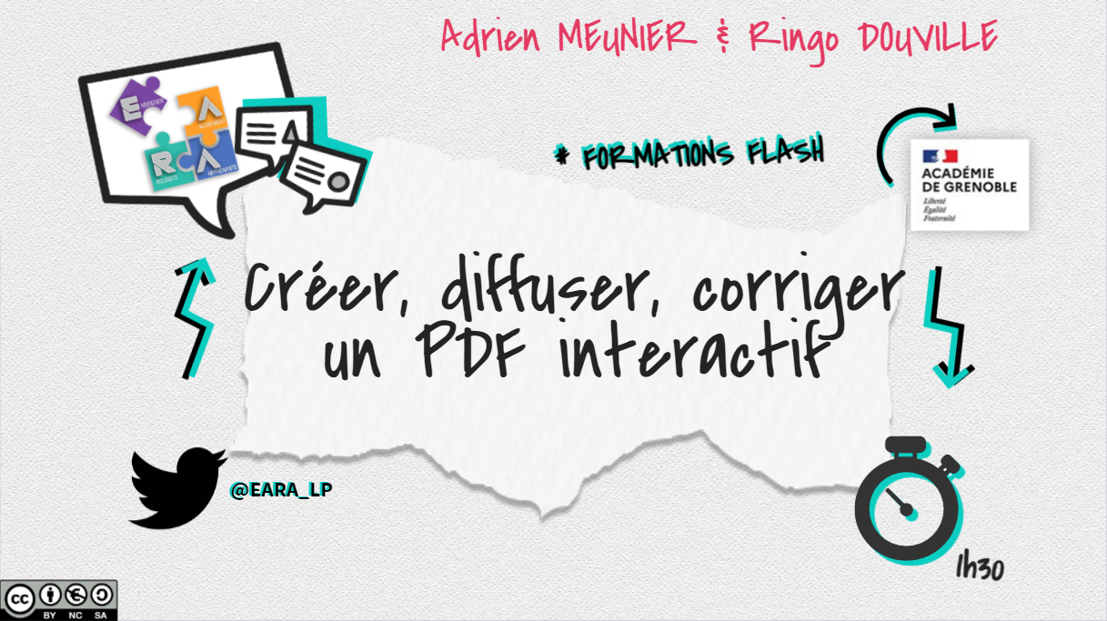

Slide 2
Objectifs
Temps forts
Raccourcir puis intégrer des liens, des ressources... dans un .doc et l'enregistrer en .pdf
Jouer avec le format PDF ! (transformer des images en PDF, mixer des PDF...)
Corriger en annotant un PDF
Corriger des PDF avec PDF4teachers
Créer des PDF interactifs, des formulaires avec LibreOffice Writer (+Word)
Atelier 1 - Wooclap : 1ère approche du format PDF
Atelier 2 - Du traitement de texte au PDF
Atelier 3 - Jouer avec le format PDF
Atelier 4 - Annoter, corriger un PDF
Atelier 5 - Créer des PDF interactifs et des formulaires

Slide 3

Atelier 1 #Wooclap
1ère approche du format PDF

Slide 4
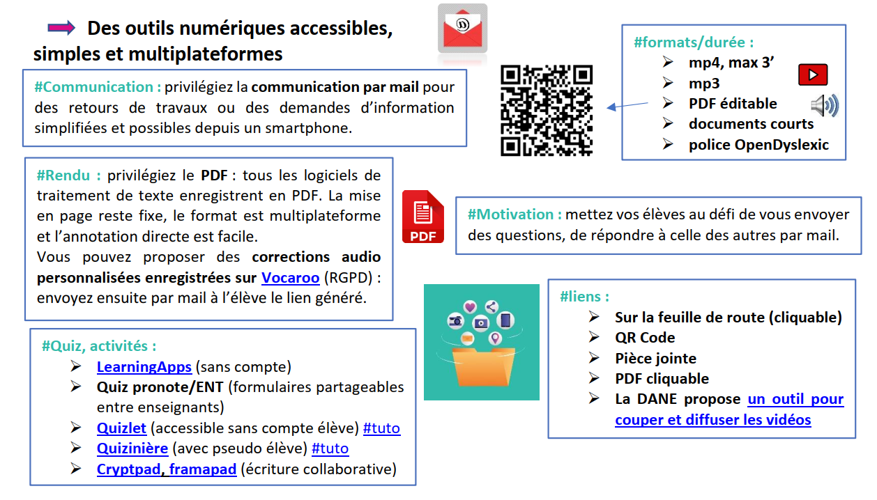

Slide 5

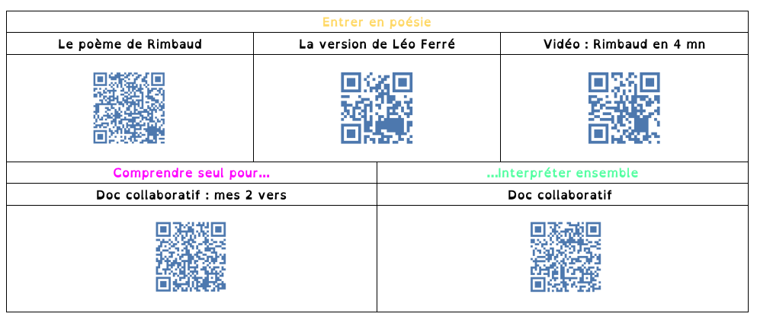
Atelier 2 : Du traitement de texte au PDF
Dans un document word (ou libre office) :
- Insérer un lien (texte)
- Insérer un lien dans une icone (ou un objet...)
- Insérer un lien vers une adresse e-mail
- Insérer un QR code ou une photo
- Insérer une capture d'écran
- Insérer un fichier audio
- Insérer une vidéo
Enregistrer le document en PDF

Slide 6
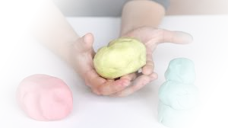

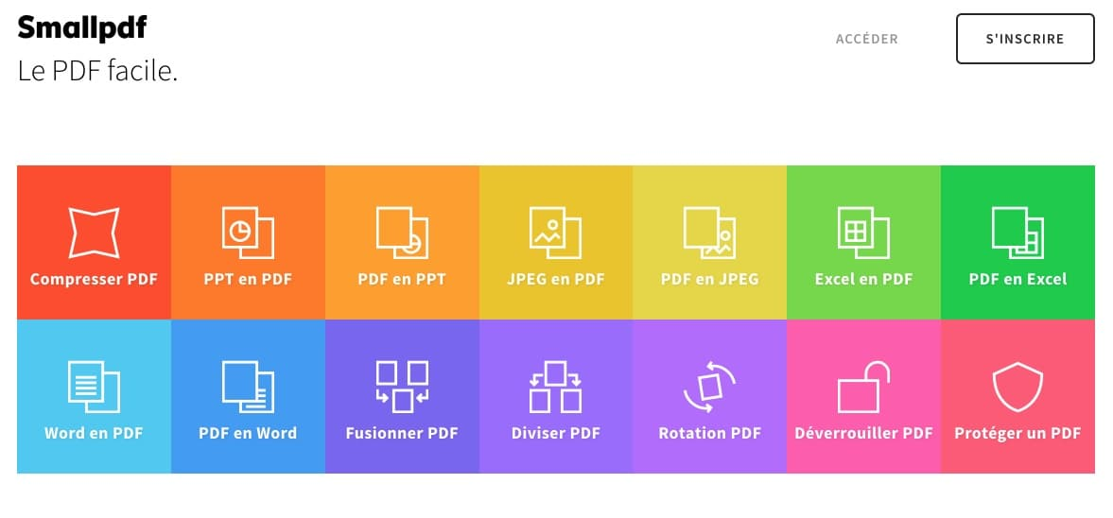


Atelier 3 : Jouer avec le format PDF
Manipuler ses PDF
Convertir en PDF
Modifier, annoter un PDF
...
Notes:
https://www.ilovepdf.com/fr

Slide 7

Atelier 4 : Annoter, corriger un PDF
Notes:
https://www.foxit.com/downloads/

Slide 8
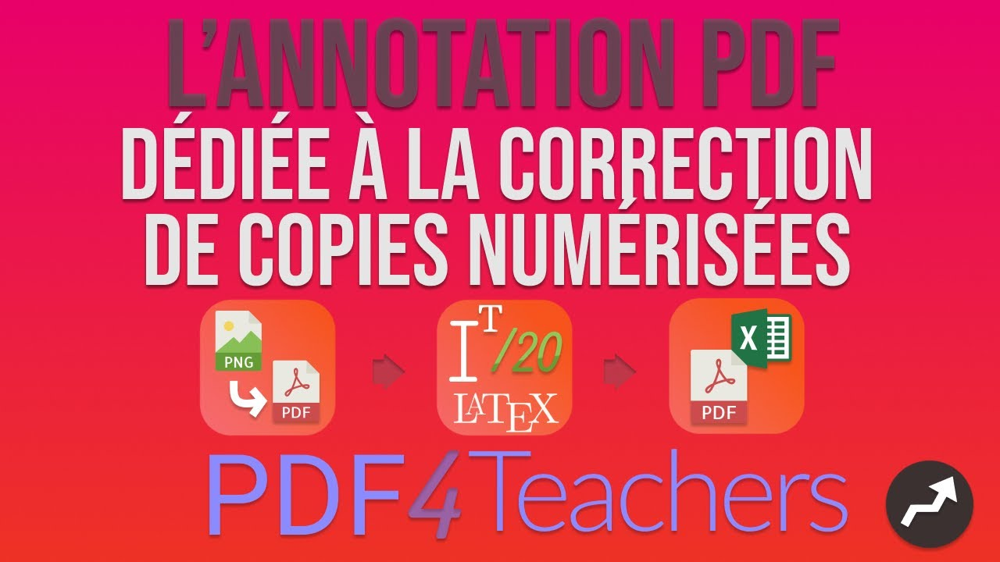
Atelier 4 bis : Corriger des PDF avec PDF4teachers
Notes:
https://pdf4teachers.org/
Tutoriel : https://www.youtube.com/watch?v=zqEOGA7G5bE&t=1s

Slide 9
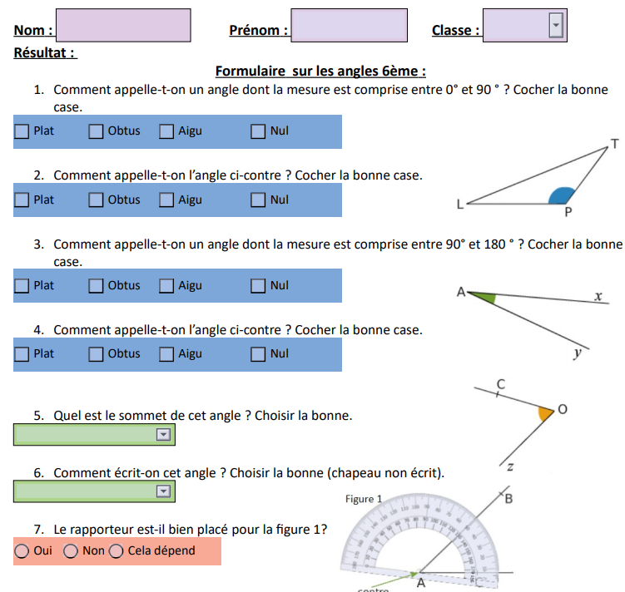
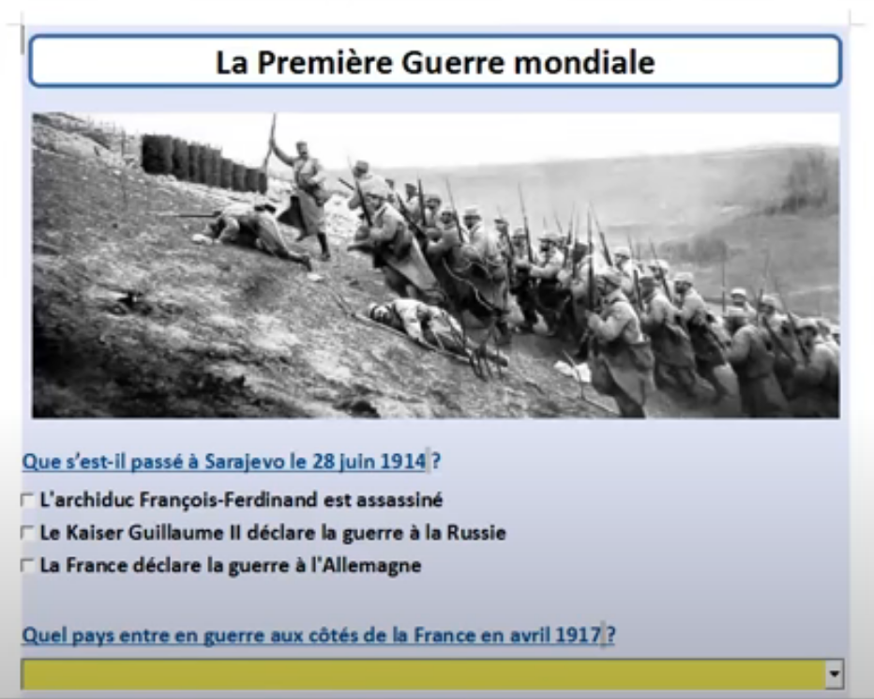
Atelier 5 : Créer des PDF interactifs avec LibreOfficeWriters
Notes:
https://fr.libreoffice.org/download/telecharger-libreoffice/
Tutoriel : https://www.youtube.com/watch?v=sylICoPq7ks

Slide 10


